Slide 1
Wolf-Hirschhorn syndrom
Barbora Havránková
Eva Ševelová
Josef Šajtar
Adéla Tatarková
Anna Širáková

Slide 2
Genetická příčina potíží
Strukturní chromozomová aberace - delece subtelomerického úseku na p raménku 4. chromozomu
Nachází se na 4p16.3
Pokud je delece menší než 3.5 Mbp má za následek lehčí formu syndromu Pitt- Roger- Danksův syndrom

Slide 3
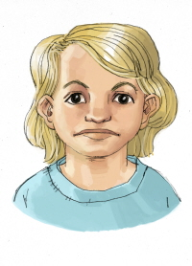
Stručný klinický popis projevů onemocnění
Jednotlivci mají v různé míře vyjádřeny následující příznaky:
Pomalý růst před i po narození
Těžká vývojová i mentální retardace
Microcefalie
Srdeční vady
Rozštěp rtu nebo patra
Epikantus, Ptosis
Kapří ústa, Zobákovitý nos
Hypertelorismus
Hypotonie
Epileptické záchvaty
Hypospadie, Kryptorchismus
Pes equinovarus
35% umírá do 2 let, dle míry postižení až 20-40 let

Slide 4
Možnosti genetického vyšetření- Prenatálně a Postnatálně
Ultrazvukové vyšetření
Neinvazivní test PrenatalSafe (z periferní krve matky, nadstandartní, cenově náročné, není stoprocentní záchyt)
Indikace genetického vyšetření:
Výskyt balancované translokace u jednoho/obou rodičů
Zvýšené riziko onemocnění (např. výskyt WHS v rodině)
Patologický nález při ultrazvukovém vyšetření
Možnosti genetického vyšetření:
Chromozomová analýza (cytogenet. vyšetř.)
FISH (mikrodelece)
MLPA
Array-CGH

Slide 5
Možnosti genetického vyšetření- Prenatálně a Postnatálně
K prenatálnímu vyšetření se využívá: Periferní krve matky, plodová voda, vzorek choriových klků placenty
K postnatálnímu vyšetření se využívá: stěr bukální sliznice, krev dítěte

Slide 6
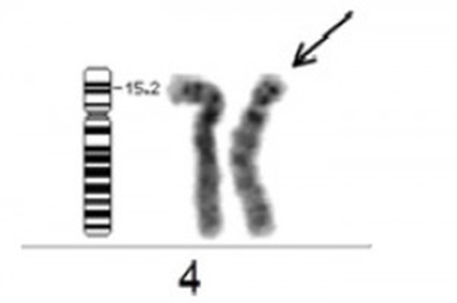
Riziko opakování pro příbuzné pacienta
85-90 % procent mutací vzniká de novo
Zbylých 10-15 % případů – jeden z rodičů je nositelem balancované translokace

Slide 7
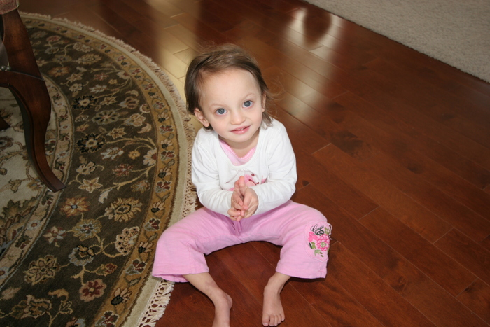
Prevalence onemocnění v populaci
1:50 000
2x častěji u žen

Slide 8
Možnosti léčby
Komplexní léčba syndromu WHS neexistuje
Odvíjí se od jednotlivých potřeb pacientů
Vážné orgánové vady vyžadují chirurgické řešení
Záchvaty se řeší antiepileptiky např kys. Valproovou aj.
Problémy s výživou vyžadují vysoko kalorickou umělou výživu podávanou pomocí PEG
Fyzioterapie, logopedie, ergoterapie, psychologie

Slide 9
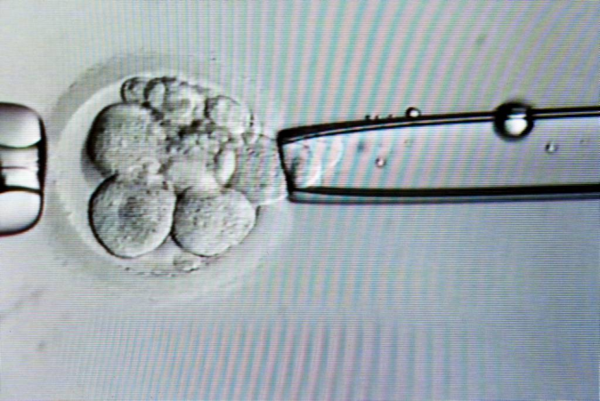
preventivní opatření
Preimplantační genetická diagnostika (biopsie embrya)
Dárcovská spermie/vajíčko
Vyšetření choriových klků (10-13 g. t.), amniocentéza (16-18 g. t.), kordocentéza(od 20 g. t.)
Ultrazvuk plodu (mikrocefalie, srdeční vady, pedes aequinovares….)

Slide 10
Etické a právní aspekty
Genetická indikace ukončení těhotenství do 25. týdne
Zdravotní indikace – upřednostňováno zdraví matky
Etické aspekty:
Dostatečná informovanost obou rodičů ohledně všech možných rizik
Genetické poradny
Informovaný souhlas s genetickým vyšetřením a invazivními zákroky
Nevyvozovat závěry z pomocných testů (viz PrenatalSafe – nutnost ověření invazivními metodami)
Vyloučení nátlaku na rodiče při rozhodování

Slide 11
zdroje
http://www.prenatalsafe.cz/
http://www.wikiskripta.eu/index.php/Wolf%C5%AFv-Hirschhorn%C5%AFv_syndrom
www.alfabet.cz/informace-o-typech.../52-wolfuv-hirschhornuv-syndrom

Slide 12
Děkujeme za pozornost!

